Slide 1
Ekologické zemědělství ve světě včetně ČR
Zákon č. 242/2000 Sb.
ANETA SEDLÁKOVÁ

Slide 2
Loga pro ekologické zemědělství
EVROPSKÉ ZNAČENÍ
NÁRODNÍ ZNAČENÍ
„biozebra“
(zdroj: www.eagri.cz)

Slide 3
in the WORLD...

Slide 4
EZ ve světě
(zdroj:www.organic-world.net)

Slide 5
Ekofarmy ve světě
(zdroj:www.organic-world.net)

Slide 6
Rozdělení ekologické zemědělské půdy podle oblastí
(zdroj:www.organic-world.net)

Slide 7
Rozdělení ekologických výrobců
(zdroj:www.organic-world.net)

Slide 8
Země s největším počtem ekologických producentů
(zdroj:www.organic-world.net)

Slide 9
Růst tržeb z biopotravin, nápojů a zemědělské půdy
(zdroj:www.organic-world.net)

Slide 10
Země s největšími trhy s biopotravinami
(zdroj:www.organic-world.net)

Slide 11
Růst EZ půdního fondu
(zdroj:www.organic-world.net)

Slide 12
in the EUROPE…

Slide 13
EZ v Evropě
(zdroj:www.organic-world.net)

Slide 14
EZ v EU
(zdroj:www.organic-world.net)

Slide 15
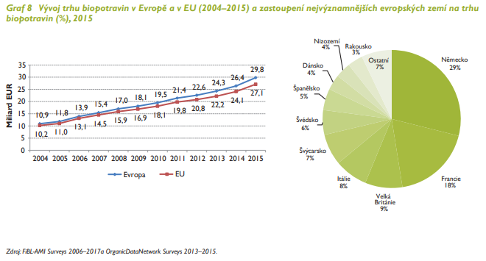
Vývoj trhu biopotravin

Slide 16
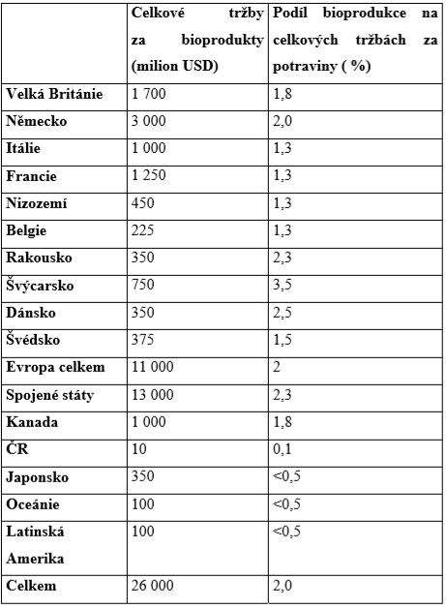
Prodej bioprodukce ve světě
Největší biotrh na světě je ve
Spojených státech.
(zdroj:www.bio-info.cz)

Slide 17
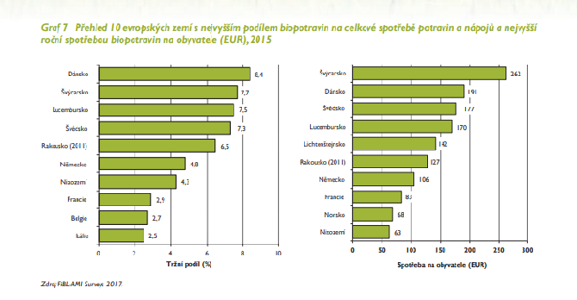
Země s nejvyšším podílem biopotravin na celkové spotřebě potravin a nápojů a nejvyšší roční spotřebou biopotravin na obyvatele

Slide 18
Ekologické zemědělství se ve světě stále více rozšiřuje a výměra ekologicky obhospodařovaných ploch ve světě každoročně narůstá.
V Evropské unii rostl během posledních deseti let rychle počet zemědělců provozujících ekologické zemědělství i počet spotřebitelů kupujících bioprodukty.
V EU vytváří ekologické zemědělství v průměru okolo 2 % hodnoty celé zemědělské produkce. Odhadovaný podíl bioproduktů na celkovém prodeji potravin rovněž činí okolo 2 %.

Slide 19
Propagační akce
Tradiční informační akce v měsíci září zaměřená na osvětu a vzdělávání v oblasti ekologického zemědělství a biopotravin. Akce se pravidelně zúčastňují desítky aktérů z řad nevládních organizací, ekologických zemědělců, výrobců a prodejců biopotravin. Akci koordinuje MZe a je zatím největší informační aktivitou ministerstva ve vztahu k biopotravinám.
Cílem je především prezentovat konkrétní akce, na kterých se spotřebitelé mohou seznámit s ekologickými farmáři a výrobci biopotravin a ochutnat jejich produkty. Ministerstvo se snaží každým rokem tuto aktivitu dále rozšiřovat a rozvíjet.

Slide 20
DĚKUJI ZA POZORNOST!

